Slide 1
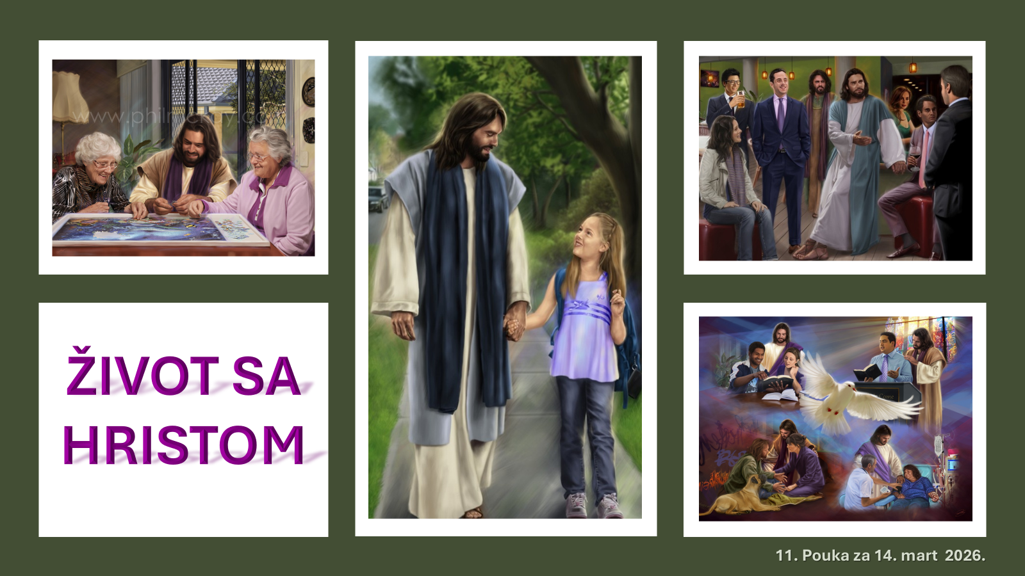
SJEDINJENJE NEBA I ZEMLJE : HRIST U FILIBLJANIMA I KOLOŠANIMA
1. tromjesečje 2026. Prezentacija biblijske pouke 14. mart 2026.

Slide 2


Upamtite stih
2. Kološanima 2,16.17:
“Da vas dakle niko ne osuđuje za jelo ili za piće, ili za kakav praznik, ili za mlaine, ili za subote. To su sve senke stvari koje su imale da dođu, ali je telo u Hristu.“ (Dr. Lujo Bakotić)

Slide 3


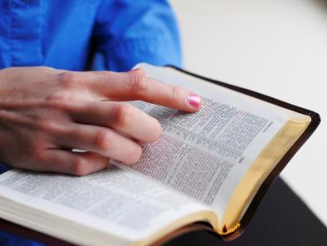

Pavle daje dragocene pouke o tome kako da se nosimo sa lažnim učenjima. Te su pouke danas ključne za crkvu. Uostalom, u većoj ili manjoj meri, sve naše crkve trpe napad lažnih učitelja. Pouka za ovu sedmicu naglašava tri glavne teme: 1. Radovanje u Gospodu suprotno je oslanjanju na ljudsku snagu. 2. Istinsko obraćenje vodi do radikalne promene, od poverenja u telo do poverenja u Hrista. 3. Poznavanje Hrista je progresivno iskustvo. Kako se približavamo Njemu, naša bliskost sa Njim će se sve više produbljivati. Intimnost sa Hristom mora nastaviti rasti dok ne dođe dan kada ćemo Ga gledati licem u lice.

Slide 4

“Na sve to obucite na sebe ljubav, koja sve to drži u savršenom jedinstvu."
Kološanima 3,14 NSP

Slide 5

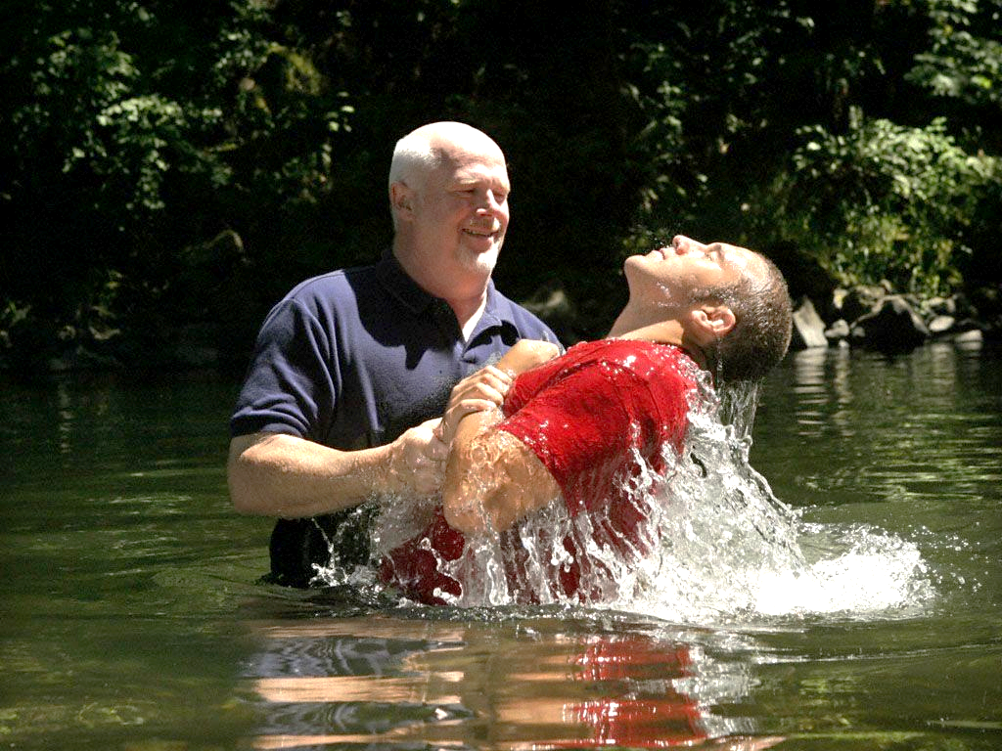








Ukopavanjem u vodi krštenja umiremo našem starom životu grijeha. Kad izađemo iz vode, bivamo vaskrsnuti kao nova bića.
Napustili smo naš stari način života i razmišljanja. Od tada smo živeli drugačije i razmišljali drugačije. Prestajemo da budemo zemaljski usmereni i stičemo nebeski mentalitet.
Iz nekog razloga, naš stari način života je fokusiran na vaskrsenje. Zato nas apostol Pavle poziva da okrenemo pogled ka nebeskom i okrenemo leđa zemaljskom.
Zemaljski ili nebeski mentalitet?
Naš fokus (Kološanima 3,1-4).
Umiranje svemu zemaljskom (Kološanima 3,5-6).
  Odevanje u nebesko (Kološanima 3,7-11).
Karakteristike novog života u Hristu:
  Savršena veza (Kološanima 3,12-14).
  Nebeska hrana (Kološanima 3,15-17).

Slide 6

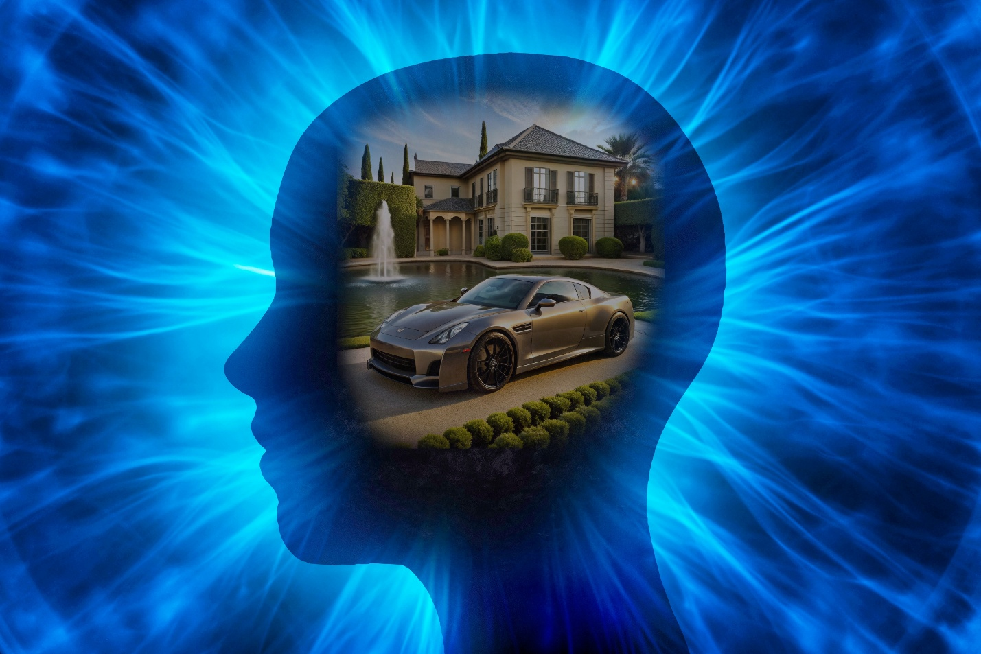
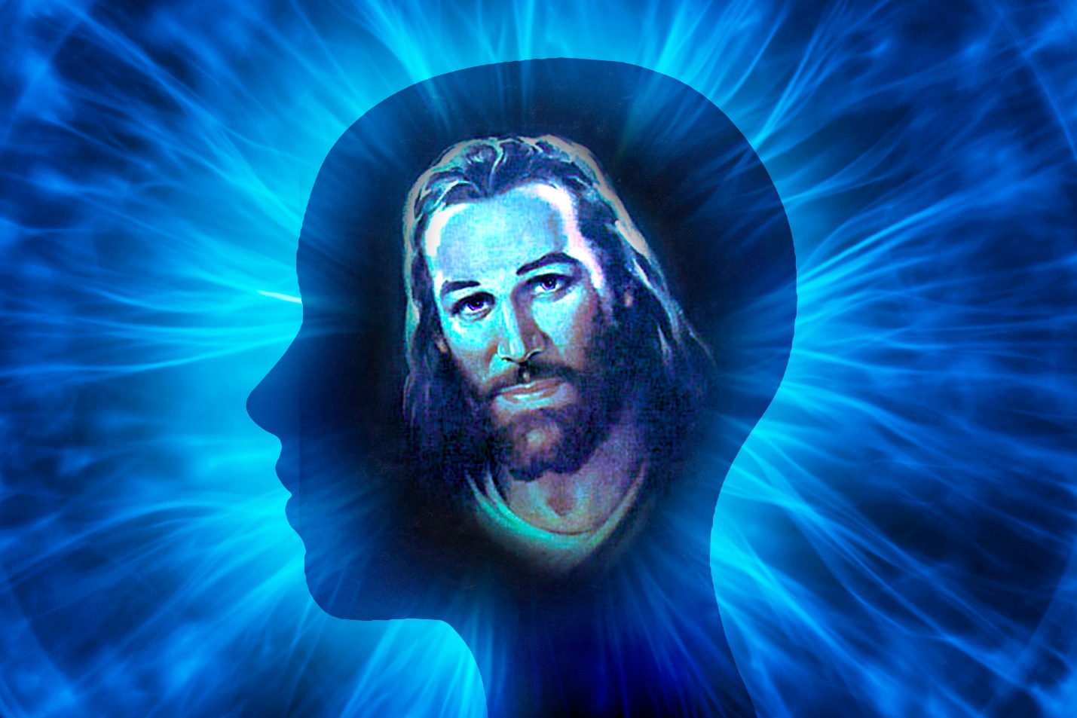
ZEMALJSKI ILI NEBESKI MENTALITET?

Slide 7

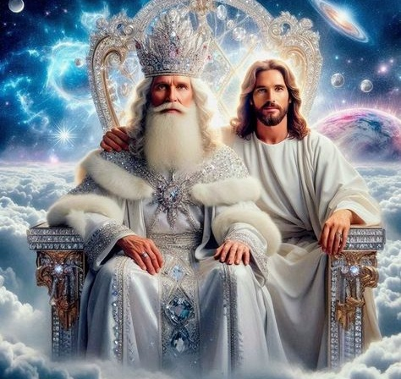
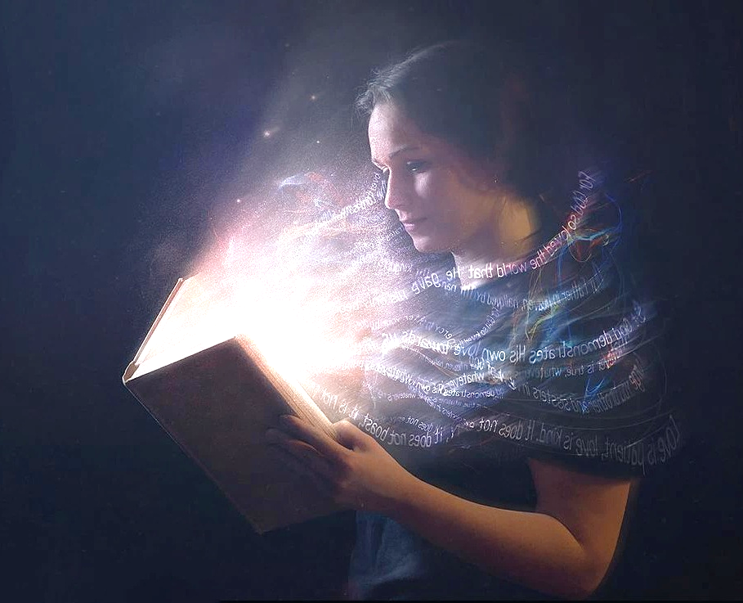
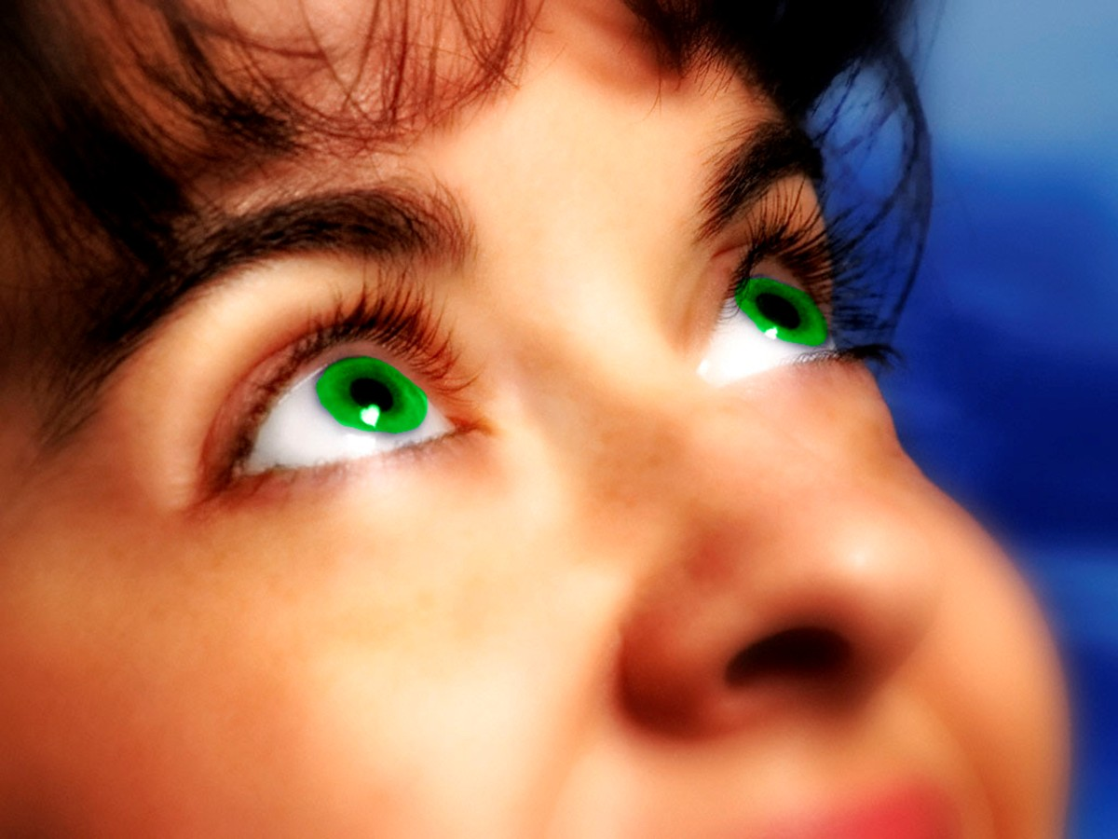
NAŠ FOKUS
“Mislite o onome što je gore a ne o što je na zemlji.” (Kološanima 3,2)
Polazeći od razmišljanja da smo vaskrsli sa Hristom u krštenju (Kol. 2,12), Pavle nas ohrabruje da sledimo Isusa na mesto gde je otišao posle svog vaskrsenja: presto Božji (Kol. 3,1).
Naravno, to možemo da učinimo samo fizički kada nas Isus odvede tamo sa svojim Drugim dolaskom (Kol. 3,4). U međuvremenu, moramo da okrenemo naš pogled – naš fokus – na nebeske stvari (Kol. 3,2).
Mi smo "umrli" i naš život je "sakriven sa Hristom u Bogu" (Kol. 3,3). Život o kojem govorimo ovde je onaj koji primamo kada prihvatimo Hrista.
Ali ovaj život, da bi ostao živ, treba da se hrani svakodnevno (2. Kor. 4,16). Svaki dan treba da tražimo „pno što je gore,„ „gledajući prema Isusu" (Jev. 12,2).

Slide 8

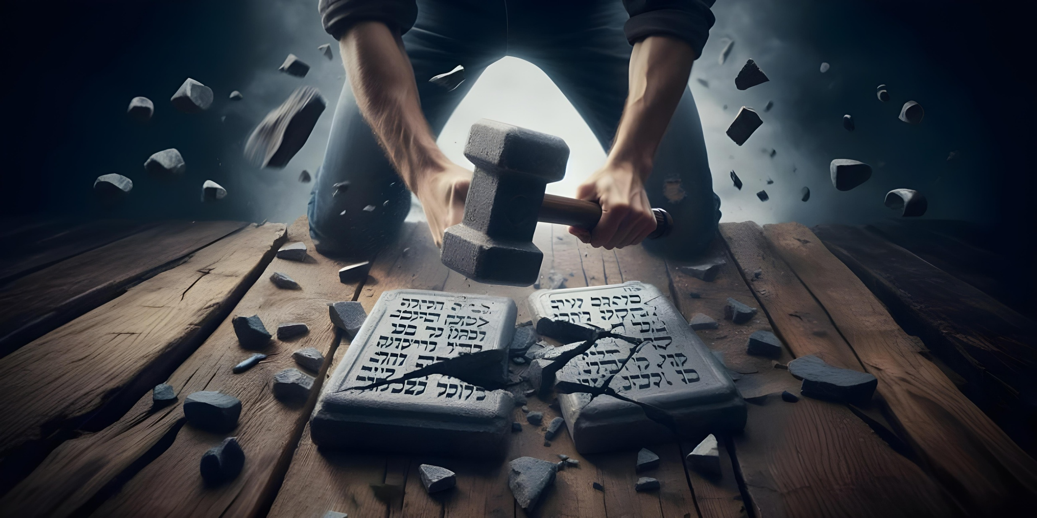

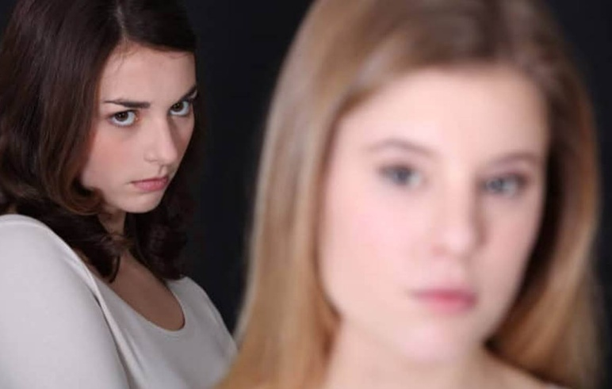
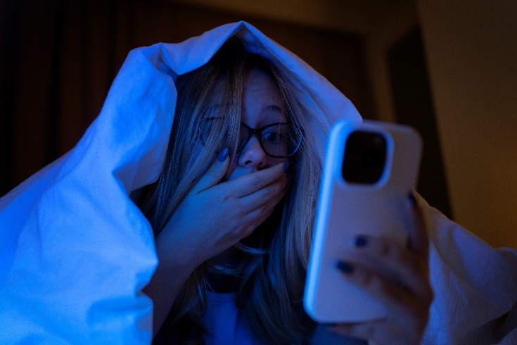
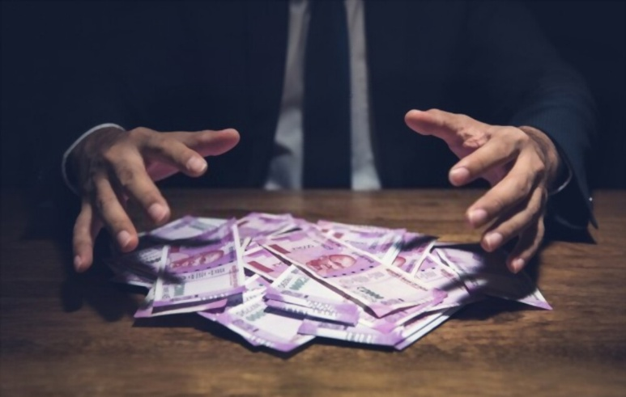
UMIRANJE NA ZEMLJI
“Pomorite dakle ude svoje koji su na zemlji: blud, nečistoću, strasu, zle želju i pohlepu, kojaa je vrsta idolopoklonstva.” (Kološanima 3,5 NSP)
Pošto smo vaskrsli sa Hristom i živimo misleći na nebesko, moramo usmrtiti ono što nas sprečava da postignemo naš cilj, a to je ono što je zemaljsko.
Da ne bi pogrešili, Pavle ukazuje na osnovne stubove zemaljskog razmišljanja (on će to kasnije razraditi u konkretnijim tačkama): "seksualni nemoral, nečistoća, niske strasti, zle želje, i pohlepa, koja je idolopoklonstvo" (Kol. 3,5).
Ljudska priroda se nije mnogo izmenila od Pavlovog vremena, jer smo još uvek okruženi istim strastima koje krše i slovo i duh Božjeg zakona, Deset zapovesti.
I zašto bi trebalo da "usmrtimo" – napustimo, eliminišemo – ove stvari iz naših misli i dela? Zato što one izazivaju "gnev Božji" i stoga su nespojivi sa našom nebeskom prirodom (Kol. 3,6). Ubijte ono što je zemaljsko pre nego što ono vas usmrti.

Slide 9




ODEVANJE U NEBESKO
“I obukli ste se u novoga čoveka, koji se obnavlja radi pravog poznanja Boga prema liku svog Tvorca.” (Kološanima 3,10 NSP)
U najživopisnijem poslovičnom stilu, Pavle dodaje pet stubova zemaljske misli, pet zemaljskih dela koje treba izbegavati: "gnev, naglost, zloću, klevetu i vulgarne reči" (Kol. 3,8), i završava se šestim činom – najgorim od svih – "Ne lažite jedni druge" (Kol. 3,9).
Pavle pretpostavlja da smo već "skinuli starca sa delima njegovim" (Kol. 3,9). Mi smo skinuli naše "odvratne haljine" kada smo dozvolili Isusu da odnese naše grehe (Zah. 3,4).
Kada smo skinuli tu odeću, moramo da se oblačimo u "gala odeću". Obučeni u ove nove haljine, mi se stalno obnavljamo, rastemo u svetosti iz dana u dan (Kol. 3,10).
Kako se obnavljamo delom Duha Svetoga i proučavanjem Reči, barijere koje nas razdvajaju nestaju jedna za drugom (Kol. 3,11).

Slide 10
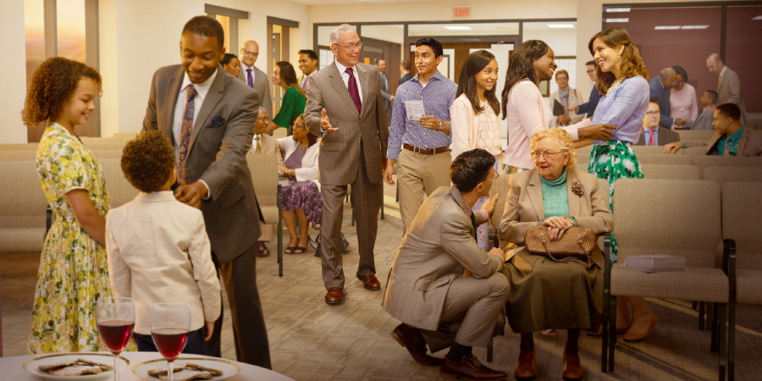

KARAKTERISTIKE NOVOG ŽIVOTA U HRISTU

Slide 11

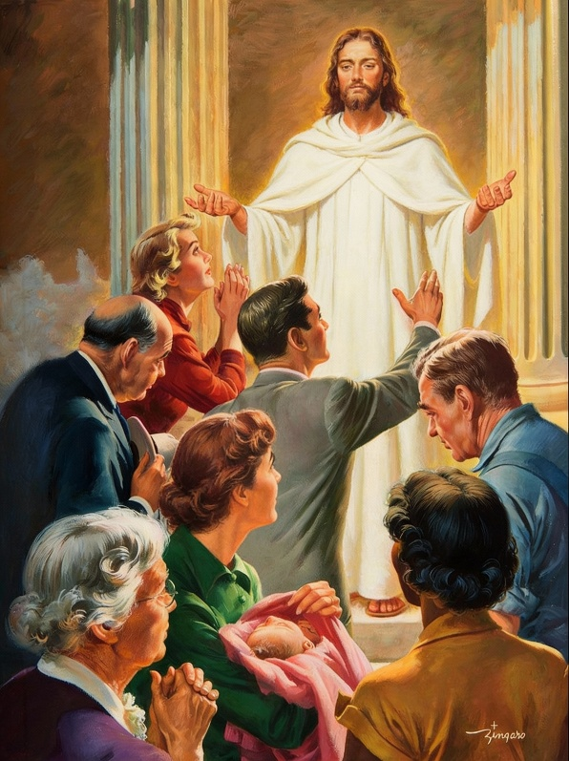

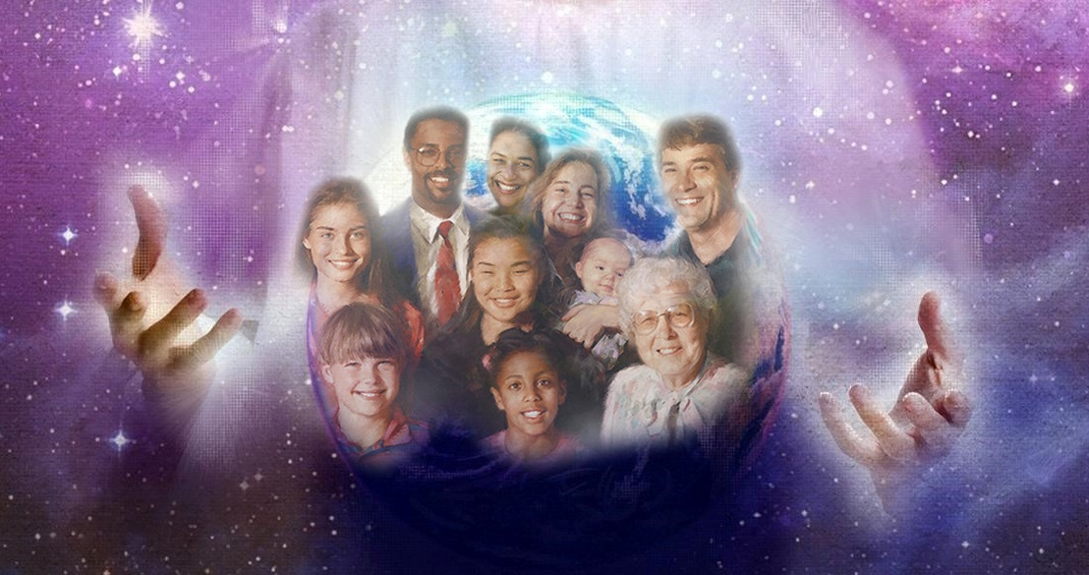
SAVRŠENA VEZA
“A svrh svega toga obucite se u ljubav koja je sveza savršenstva.” (Kol. 3,14)
Mi smo "Božji izabrani, sveti i ljubljeni" (Kol. 3,12). Petar nam govori da nam to donosi velike koristi i veliku odgovornost (1. Kor. 1,1; 1. Pet. 2,9). Ali kako se ponašaju izabranici Božji (Kol. 3,12.13)?
1
2
3
4
Sa nežnom milošću.
Sa dobrotom.
Sa poniznošću.
Sa krotošću.
Sa strpljenjem.
Podnosimo jedni druge.
Opraštajući jedni drugima.
5
6
7
I sve to u okruženju savršenog odnosa: ljubavi (Kol. 3,14). A ovo su naše prednosti i odgovornosti:
PREDNOSTI:
ODGOVORNOST:
Ponašajući se na ovaj način, mi smo blagoslov drugima, ali i samima sebi.
Naše ponašanje treba da slavi Boga i podstiče druge da veruju i slede Isusa.

Slide 12

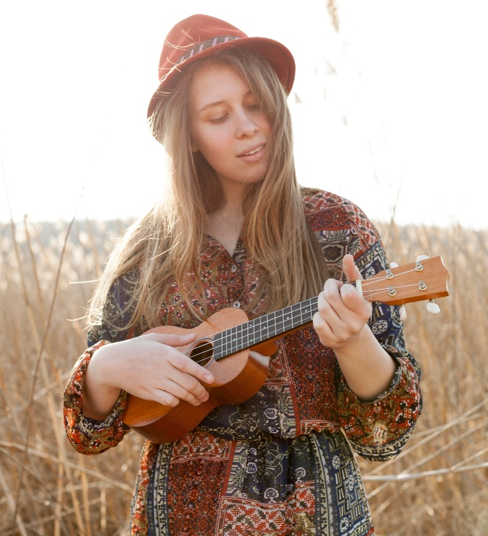
NEBESKA HRANA
“Reč Hristova da se bogato useli među vas, u svakoj premudrosti učeći i savetujući sami sebe sa psalmima i pojanjem i pesmama zahvalnim, u blagodati pevajući u srcima svojima Gospodu” (Kološanima 3,16)
Kološanima 3:15-17 nam pokazuje kako da nahranimo našu nebesku prirodu (i ispostavilo se da ne možemo da je hranimo u izolaciji, ali nam je potrebno zajedništvo crkve da to učinimo):
Dozvolimo Božjem miru da vlada nad nama.
Stojmo jedinstveni kao jedno telo!
Budimo zahvalani!
Obilno proučavajmo Bibliju!
Poučavajmo jedni druge onome što smo naučili!
Pjevajte psalame, himne i duhovne pesme!
Činite sve u Isusovo ime!
“Pevanje je oružje koje uvek možemo koristiti protiv obeshrabrenja. Tako otvarajući naša srca zrakama svetlosti Spasiteljevog prisustva, naći ćemo isceljenje i primiti Njegov blagoslov" (Elen G. Vajt, Služba isceljenja, str. 196. original.

Slide 13

“Negujte ljubazna, nežna i razumljiva osećanja, i ne nazivajte ih slabostima, jer su to osobine Hristovog karaktera. Pazi na svoj uticaj. Neka sve bude čistog i mirisnog karaktera, tako da se nikada nećete stideti onoga što se reprodukuje u drugima.
Baš kao što kapljice vode čine reku, tako i male stvari čine život. Život je reka, miran, strpljiv i prijatan, ili je to uzburkana reka koja uvek baca blato i prljavštinu. U ovom životu, možete se podvrgnuti disciplini Duha Svetoga. Kroz posvećenje Duha, vi ćete rasti sve više i više kao slika Hristova. "
Elen G. Vajt, Da Ga bolje upoznam, 22. jul

Slide 14
ZAKLJUČAK
Pošto je utvrdio da vernici sijaju u ovom svetu čineći dobra dela usredsređena na Hrista, Pavle sada skreće pažnju na neophodnost oslanjanja isključivo na Hrista za spasenje. Apostol izražava zabrinutost zbog uticaja lažnih učitelja koji su promovisali pristup zasnovan na telu, čime su iskrivili poruku evanđelja i ugrozili čitavu hrišćansku zajednicu u Filibi. Oblik lažnog učenja, sličan onom u Galatiji, izgleda da je stvorio neku konfuziju o tome šta hrišćani iz paganstva treba da veruju i rade da bi bili spašeni. Za Pavla je ovo pitanje veoma ozbiljno. Na kraju krajeva, poruka Evanđelja je bila u pitanju! Pavle je toliko zabrinut zbog infiltracije lažnih gospodara i njihovih učenja da ih naziva psima i zlim radnicima (Fil. 3,2). To su snažni izrazi, koji se koriste za izražavanje prezira i neodobravanja. Obraćajući se ovim pitanjima u Filibi, Pavle pruža precizan lek za zaustavljanje lažnih učenja.

Slide 15
PRIMJENA
?
Kako mi znanje iz pouke: ”Cijeli u Hristu”, može pomoći danas?
Razumjevši da mi Isus želi pomoći, da se podsjetim naloga: ”Prestanite i znajte da sam ja Bog (Ps.46,10), da shvatim da je Biblija još uvijek Božji najveći dar koji otkriva Njegov plan otkupljenja,
Želim li usred društvenih i kulturoloških utjecaja prihvatiti Sveto pismo kao autoritativno, nepogrješivo otkrivenje Božje volje?
Želim li ostati vjeran cijelom Pismu a to znači vršiti zapovijedi Božje i čuvati svjedočanstvo Isusa Krista?

Slide 16
PRENOŠENJE ISTINE
?
Koje promene treba da ostvarimo u svom životu?
Koje biblijsko načelo iz ove pouke možemo primenimo danas?

Slide 17
PLAN
?
Kako pouku: ”Cijeli u Hristu”, možemo da koristimo iduće sedmice
Razgovarajte u razredu ili grupi:
1. Pročitaj Kol. 2,1-7. Sa kakvim razlogom i ciljam je Pavle napisao ovu poslanicu ?
2. Pročitaj Kol. 2,5. Za šta je Pavle pohvalio Kološane? Imaš li potrebu za redom u tvojem duhovnom životu?
3. Pročitaj Iza. 61,3; Matej 3,10; Luka 8,11-15; 1. Kor. 3,6. Kako ovi stihovi rasvetljuju metaforu biljke kao simbola vernika?
4. Pročitaj Gal. 5,1; Dela 15,10. .Iako nas je Hrist oslobodio, da li je moguće biti ponovo uhvaćen u jaram ropstva?
5. Pročitaj Kol. 2,11-15. Sa kojim spornim pitanjima se ovde Pavle hvata u koštac?
6. Pročitaj Kol. 2,14; Luka 2,1; Dela 17,7; 16,4. Na šta se odnosi reč ”uredbe”?
7. Pročitaj Kol. 2,16-19. Koje judeohrišćanske prakse Pavle ovde naglašava?
8. Pročitaj Kol. 2,20-23. Kako razumete Pavlove opomene u svetlu drugih pojedinosti koje se spominju u tom poglavlju?
9. Pročitaj Kol. 2,9.10; Ivan 1,1; Heb. 1,3; 1. Pet. 3,2. Šta znači da u Hristu “stanuje stvarno sva punina Božanstva“ i da je On
“glava svakog Poglavarstva i Vlasti“?

Slide 18
PRENOŠENJE ISTINE
?
Koje promjene trebamo izvršiti u našem životu?
ODLUČITE!
Starting this week,, I will depend upon Christ’s righteousness not on my own righteousness
Starting this week, I will submit my plans to God daily
NAČELO
PRIMJENA
PROBLEM
ODLUKA
Iako je proteklo više od dvije tisuće godina od kada su ove knjige napisane, svijet u ko- jem danas živimo, du-hovno gledano, ne ra- zlikuje se mnogo od onog svijeta. I mi sto- jimo na granici nebe- skog kraljevstva pa ostaje pitanje: Hoćemo li uz Božju pomoć za- vršiti našu MISIJU?
Naš plan proučavanja ovih poslanica izgleda ovako. Tromjesečje je podijeljeno u dvije slične tematske cijeline: 1. Prvih sedam tjedana prou- čavat ćemo Poslanicu Filipljanima. 2. Sljedečih šest tjrdana na redu je Poslanica Kološanima. Svaki tjedan obradit ćemo jednu temu ključnih događaja iz Pavlovog života. Božanski poziv se upućuje i nama danas: „Pazi na službu da je izvršavaš” (Kol. 4,17). Što je tvoja odluka?
Sjećate li se vašeg najtežeg posla kojeg ste ikada radili? Zar je taj posao stvarno bio pretežak? Niste li podigli ljestvicu očekivanja malo previsoko? Tko je bio problem, vaše shvaćanje posla koga ste radili ili oni koji su vam u tome pomaga- li? Ima onih koji bi zahvalili na takvom poslu i mirno se povukli. Ne zaboravite, Bog nikad ne daje posao a da ne pripre- mi snagu da ga obavimo. Je si li spre-
man ispuniti Kristov nalog?
1. Ovog tromjesečja bit ćemo za- okupljeni proučavanjem dvaju Pavlovih poslanica: Filipljanima i Kološanima. Obje imaju slične poruke: Jedino Isus može sjedi- niti nebo i zemlju!
2. Događaji iz prošlosti sada tre baju biti opomena i izvor nezabo- ravnih pouka za nas danas. Učimo od Pavla, makoliko okol- nosti bile drukčije, nalog je os- tao isti: „Ja te šaljem. Isus!”

